Slide 1
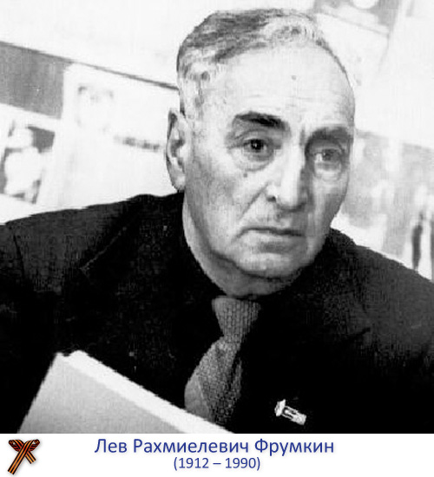
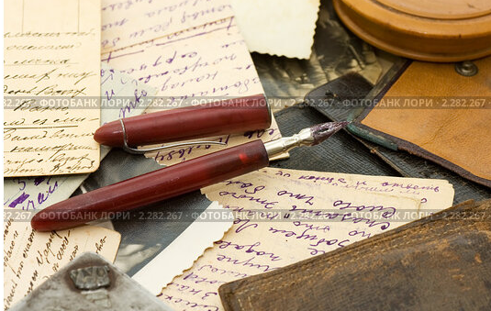
Фрумкин Лев Рахмиелевич (1912-1990) – литературовед, член Союза журналистов СССР, краевед Боровичского района Новгородской области

Slide 2
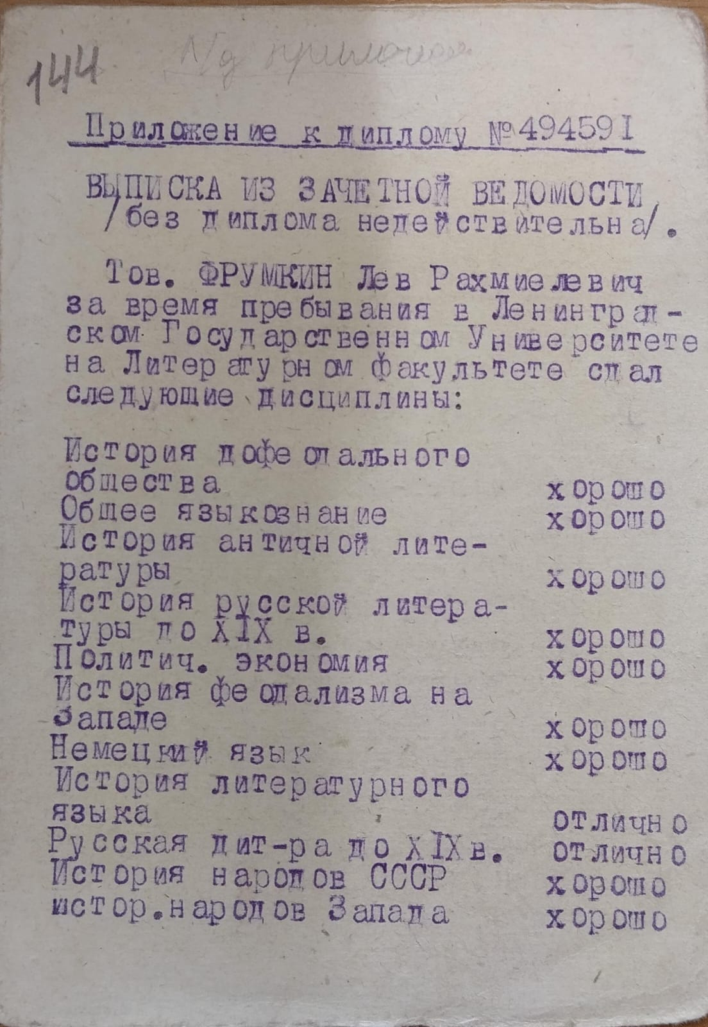
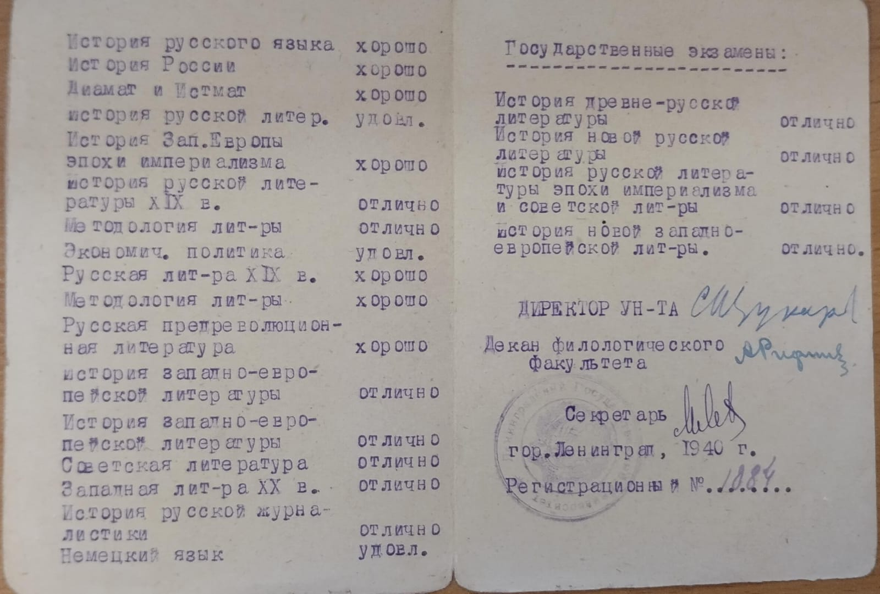
Фрумкин Лев Рахмиелевич родился 16 февраля 1912 года в г. Витебске Белорусской СССР. В Витебске закончил школу и в 1932 году поступил в Ленинградский историко-филологический институт, затем закончил Ленинградский Государственный университет, получив диплом литературоведа. Жена Валентина Алексеевна после окончания института поехала работать учителем литературы в Хабаровск, вслед за ней поехал и Лев Рахмиелевич, став преподавателем в Хабаровском пединституте.
Приложение к диплому № 494591 Ленинградского
Государственного Университета. Ф. 492, д.144

Slide 3
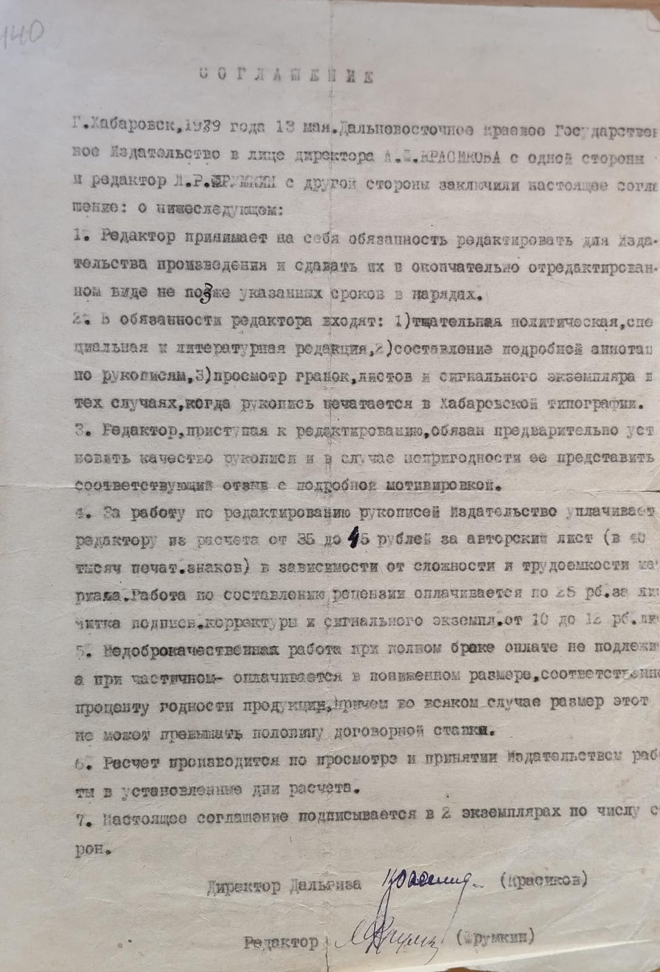
Полный энергии Фрумкин Л.Р. справляется не только с основной работой, но и сотрудничает с газетами «Тихоокеанская звезда», «Тихоокеанский комсомолец», с журналом «На рубеже», является нештатным редактором Дальневосточного краевого государственного издательства «Дальгиза», где через его редактуру прошли около 20 книг местных писателей.
Соглашение Л.Р. Фрумкина о редактировании
произведений с Дальневосточным краевым
Государственным издательством. Ф. 492, д.140

Slide 4
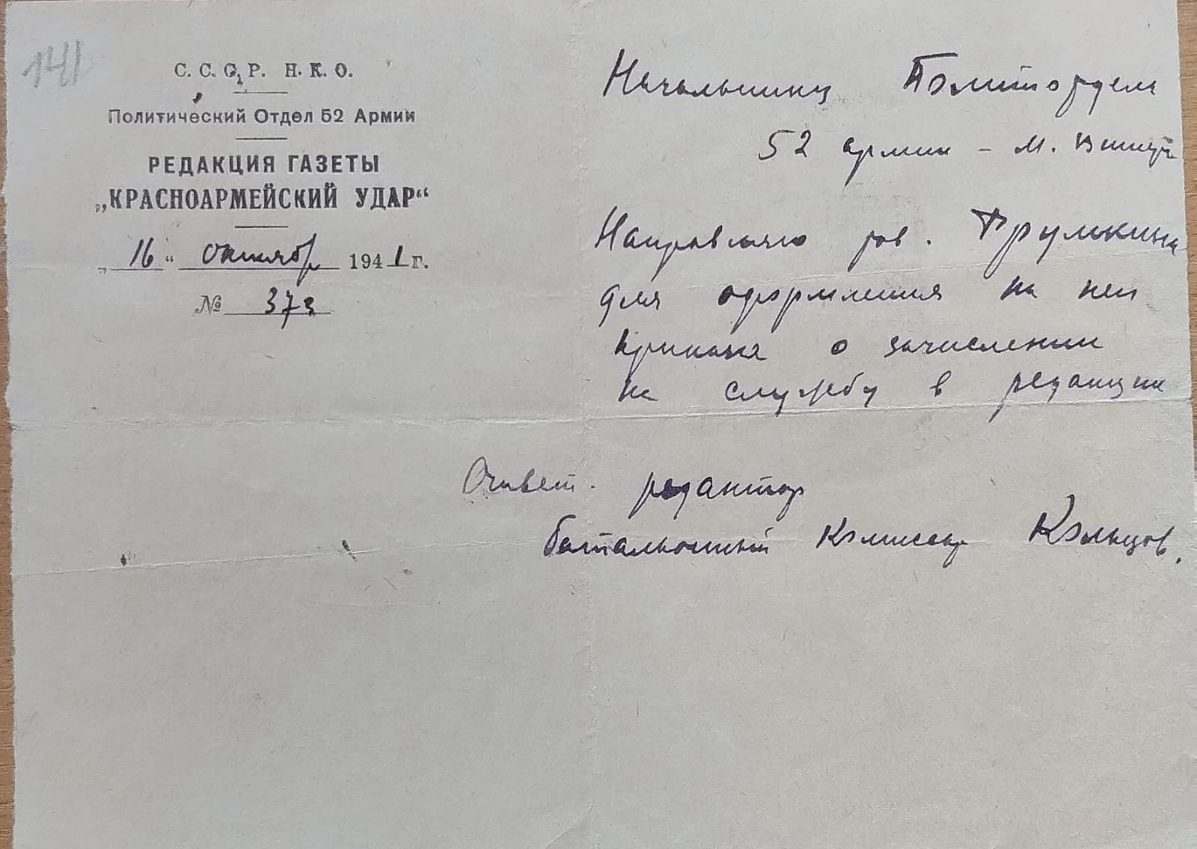
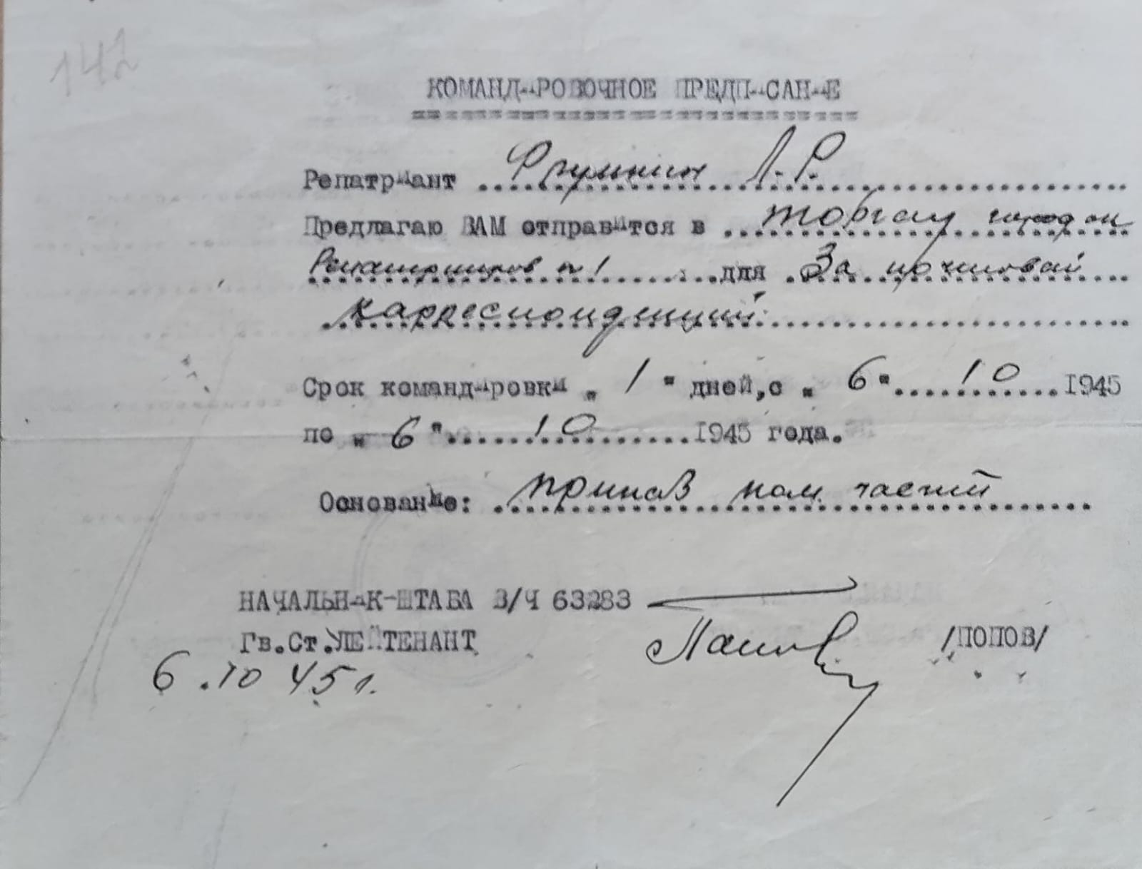
В годы войны Фрумкин Л.Р. работает в редакции газеты 3-й Армии «Боевая красноармейская», которая в первые месяцы войны размещалась в г.Окуловка, затем были 2-я ударная армия, Мясной Бор и плен.
Фрумкин Л.Р. выжил, вернулся, но доступ в науку и место жительства в Хабаровске, Ленинграде ему закрыты.
Направление Редакции «Красноармейский удар»
для оформления приказа Полиотдела 52-й Армии
о зачислении Л.Р. Фрумкина на службу. Ф. 492, д. 141.
Командировочное предписание репатрианта Фрумкина Л.Р. Ф.492, д.142

Slide 5
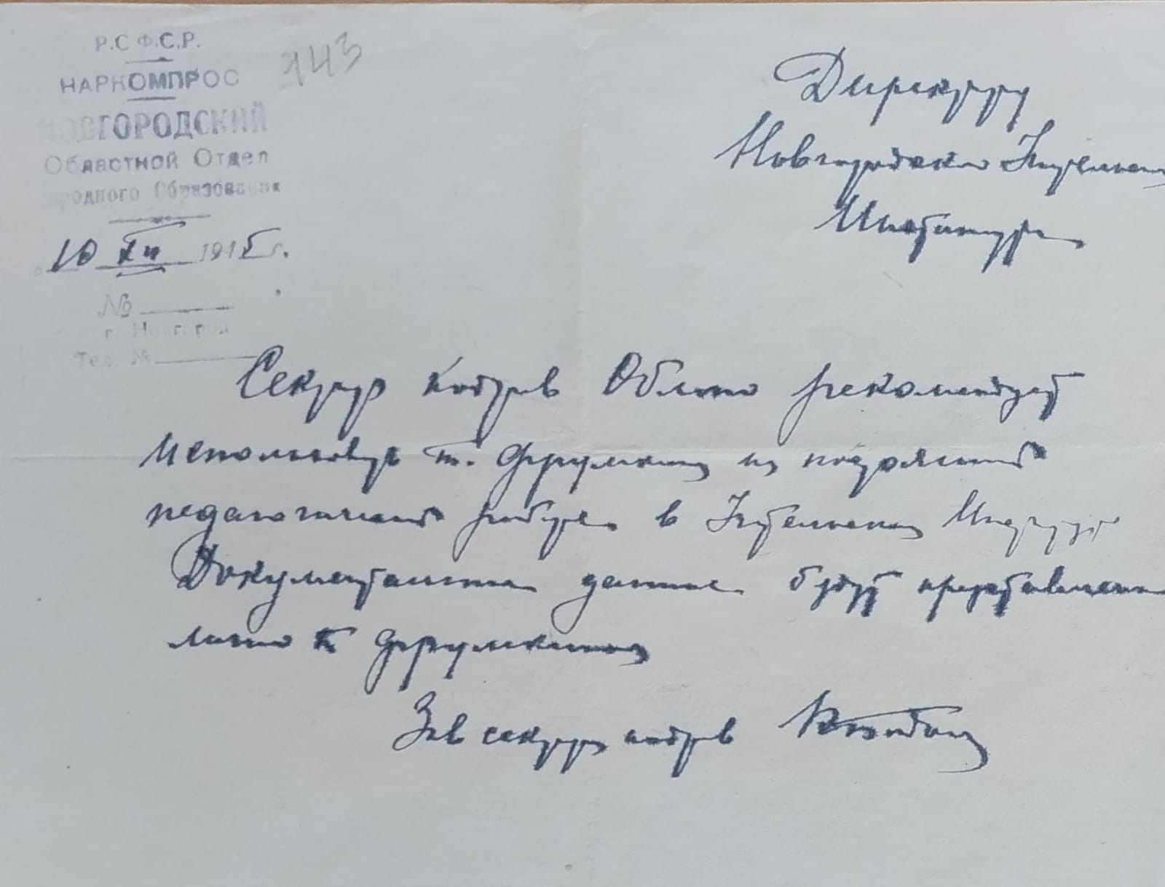
С декабря 1945 года его жизнь уже навсегда связана с Боровичами. Фрумкин Л.Р. прибыл в Боровичи по направлению Новгородского облоно. Здесь он преподавал русский язык и литературу в педагогическом училище и в двухгодичном институте, затем в автодорожном техникуме. На общественных началах он более 30 лет руководит литературным объединением при газете «Красная искра». С его приходом на страницах газеты ежемесячно публиковалась «Литературная страница», составленная из стихов и прозы местных авторов, работы на темы литературного краеведения и критический статей. В эти годы Лев Рахмиелевич пишет краеведческие очерки «На мстинских порогах», «Эти сердцу милые края» и другие, которые всегда будут представлять собой интерес исследователей, историков и литераторов.
Направление Новгородского облоно Л.Р. Фрумкина
на педагогическую работу в Новгородский учительский
институт. Ф.492, д.143.

Slide 6
Боровичская типография работает с 1923 года.
Не прекращала свою деятельность и в годы Великой Отечественной войны. О деятельности Боровичской типографии в годы Великой Отечественной войны литературовед, член союза журналистов Л.Р. Фрумкин рассказывает в статье «Напечатано в Боровичах», размещённой в апрельском номере газеты «Красная искра» за 1980 год. «…городская типография, помимо газеты «Красная искра», печатала издания политотделов армий Северо-Западного и Волховских фронтов, в частности фотоплакаты, посвящённые отличившимся солдатам и офицерам Советской Армии, их ратным подвигам, брошюры и книжки». В Боровичи нередко приезжали сотрудники газеты бывшей 52-й армии «Боевая красноармейская», где Л.Р. Фрумкин служил в октябре-декабре 1941 года в должности «литературного правщика». Там же произошло и знакомство Л.Р. Фрумкина с писателем, автором фронтовых фельетонов Максом Поляновским, который неоднократно приезжал в Боровичи. В 1942 году в Боровичской типографии была издана его книжка стихотворных фельетонов «Огонь по врагу».
«Макс Полянский, в прошлом корреспондент «Известий» и «Огонька», после войны выпустил в свет много книг. Среди них в соавторстве с Львом Кассилем повесть о юном Герое Советского Союза Володе Дубинине.

Slide 7
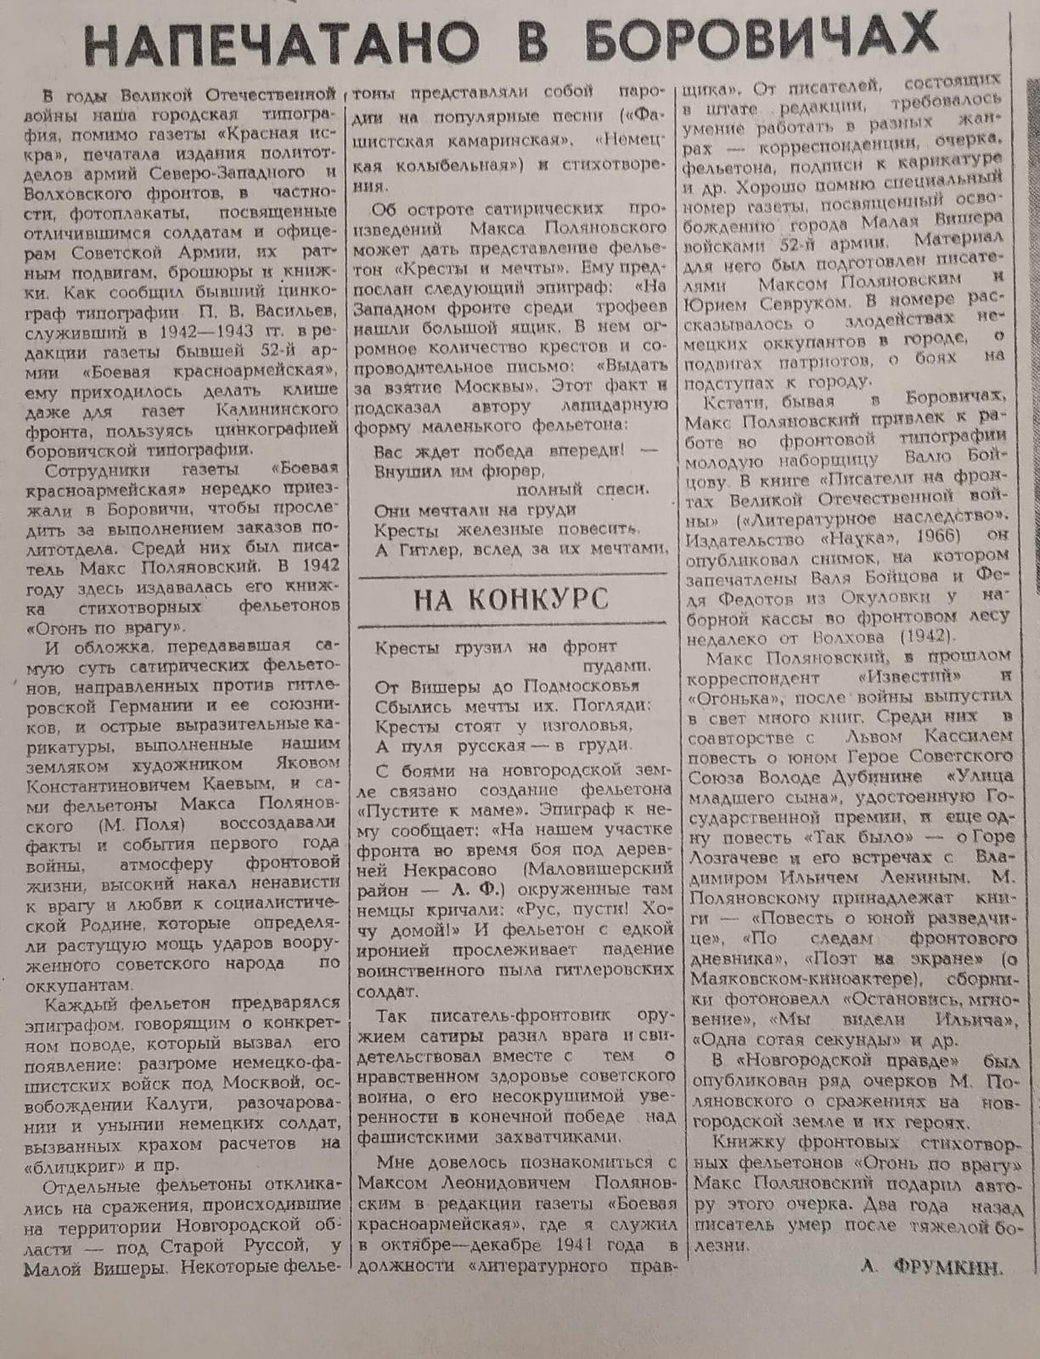
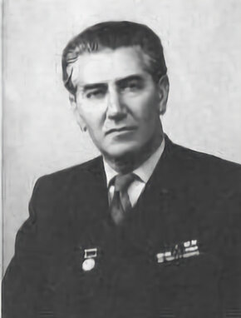
Макс Леонидович Поляновский (1901-1977) –
советский писатель и журналист, фотограф,
Лауреат Сталинской премии третьей степени (1951)
Ф.372, д.48, л.125 (об. ст.)

